Slide 1
Итоговое сочинение 2023
«Духовно-нравственные ориентиры
в жизни человека»
Глухова Татьяна Ивановна,
учитель русского языка и литературы
высшей квалификационной категории.
МОУ « СОШ№1»
г.о. Электросталь
Московской области.

Slide 2
Духовно-нравственные ориентиры
в жизни человека
Духовно-нравственные ориентиры в жизни человека
1.1. Внутренний мир человека и его личностные качества.
1.2. Отношение человека к другому человеку (окружению), нравственные идеалы и выбор между добром и злом.
1.3. Познание человеком самого себя.
1.4. Свобода человека и ее ограничения.

Slide 3
Комментарии к разделу
Духовно-нравственные ориентиры в жизни человека
Темы этого раздела:
-связаны с вопросами, которые человек задаёт себе сам, в том числе в ситуации нравственного выбора;
- нацеливают на рассуждение о нравственных идеалах и моральных нормах, сиюминутном и вечном, добре и зле, о свободе и ответственности;
-касаются размышлений о смысле жизни, гуманном и антигуманном поступках, их мотивах, причинах внутреннего разлада и об угрызениях совести;
- позволяют задуматься об образе жизни человека, о выборе им жизненного пути, значимой цели и средствах её достижения, любви и дружбе;
- побуждают к самоанализу, осмыслению опыта других людей (или поступков литературных героев), стремящихся понять себя.

Slide 4
Примерные темы
111. Какую жизненную цель можно назвать благородной?
201. Могут ли юношеские мечты повлиять на дальнейшую жизнь человека?
304. Как становятся героями на войне?
405 .Чем важен для современного человека опыт предыдущих поколений?
509. Почему достижения прогресса, дающие человеку удобства и комфорт, могут быть опасны для человечества?
602. Реальное и виртуальное общение: в чём преимущества каждого из них?

Slide 5
Что ожидают от сочинения ?
С.Красовская «Пишем школьное сочинение по литературе?».
«Чаще всего письмо воспринимается как навык скорее механический, чем творческий. В письме нет «я», нет личного отношения к предмету письма и к самому процессу: письмо отчуждено от субъекта».

Slide 6
С чего начать?
1 этап
Формат сочинения.
Отличительные черты итогового сочинения.
Критерии разных типов сочинения: итоговое, по русскому языку в формате ЕГЭ, по литературе
- количество слов
- время написания
- аргументация
Критерии | ИС | ЕГЭ | Литература
 | 350 слов проверка с 250 | 150 слов | ??????

Slide 7
Цель тренинга:
Тренинг как эффективная форма
подготовки к итоговому сочинению
-формирование важных для работы представлений о том, что в центре итогового сочинения находится не художественный текст, а личность пишущего.
«Удовольствие, которое способен доставить хороший собеседник, никоим образом не зависит от его знаний и добродетелей» (Сэмюэль Джонсон, XVIII век).

Slide 8
Продолжить!
разделить раздел на несколько логичных подразделов, которые будут охватывать все явления жизни человека, предусмотренные описанием, данным ФИПИ.
прописать концепты, для того чтобы было удобно подбирать аргументы.

Slide 9
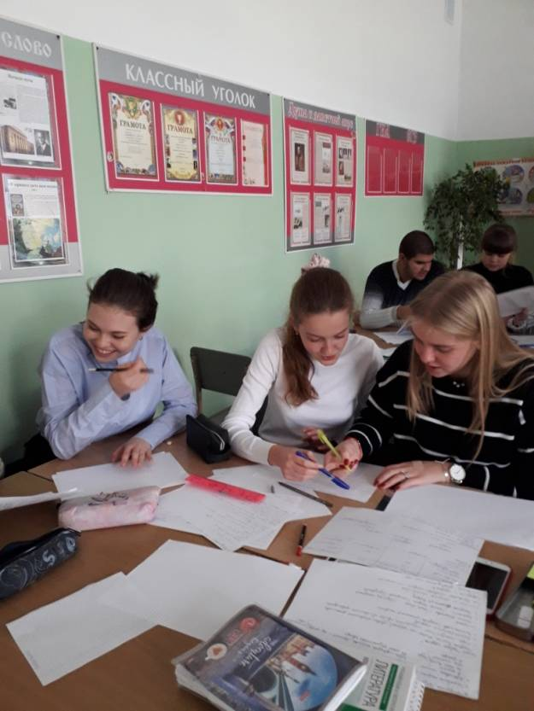
Второй этап тренинга «Мне есть что сказать!»
«ассоциация – систематизация — презентация»
Ассоциация- осмысление
тематического направления:
-ассоциации со словами , называющими выбранное направление (синонимы, эпитеты,
глагольные сочетания).
Систематизация полученных записей:
-автор, название произведения,имена героев, эпизод.
Презентация:
монологическое высказывание
о наполнении тематического направления

Slide 10
Духовно-нравственные ориентиры человека
ценности
принципы.
жизненные цели
убеждения,
Духовно-нравственные ориентиры человека – это установки личности, через которые она не может преступить. Они регулируют сознательную деятельность человека и помогают ему найти свое место в мире, являясь своеобразным стержнем его сознания.
Ориентир –служит опорой в жизни, помогает определить направление движения, цель жизни

Slide 11
Умение рассуждать !
1.1.Духовная жизнь человека. Внутренний мир человека.
Душа человека, состояния души: упадок духа, апатия, кризис, надежда/отчаяние и др.
Чувства и эмоции (конфликт разума и чувств).
Характер человека. Качества личности (положительные и отрицательные). Воля, желания, стремления, вера.
Жизненные (моральные) ценности: вечные и сиюминутные, истинные и ложные. Вечные категории морали: добро, правда, долг, совесть, честь, счастье и др.
Нравственный идеал. Моральный конфликт и нравственный выбор.
Жизненные испытания как проверка нравственной стойкости человека.
Этика и мораль: моральные нормы, добро и зло (борьба в душе человека), нравственный выбор, внутренний (моральный) конфликт (например, между чувством и долгом). Жизненная позиция и жизненные (моральные) принципы и беспринципность, жизненная позиция.
Н. М. Карамзин « Бедная Лиза». А. С. Пушкин « Капитанская дочка».В. Дёгтев «Аморальный приказ».Куприн « Сказка»-.ментальная карта по произведению

Slide 12
1.2.Отношение человека к другому человеку (окружению), (нравственные идеалы и выбор между добром и злом).
Размышления о вечных вопросах
1. Чем опасно равнодушие?
2.Почему важно уметь сострадать другому?
3.Чем страшен эгоизм?
4. Трусость и предательство: как связаны эти понятия? 5.Размышления о чести и бесчестии чести, о совести
6.Что значит идти дорогой чести?
7.Какой поступок можно назвать бесчестным?

Slide 13
1.3.Познание человеком самого себя
Сознание (ум, разум, интеллект, мысль) и познание.
Воображение и мечта. Образование, мудрость. Самопознание, самовоспитание, самоконтроль, самооценка, рефлексия.
Память. Мировоззрение, мировосприятие, мироощущение, образ мыслей, мнение (точка зрения).
Смысл жизни (цель и средства).
Совесть, выбор, справедливость. Идеалы. Самообман, уверенность, сомнения.
Истина (правда) и ложь. Личность (индивидуальность), самобытность, духовная независимость, характер, темперамент. Этапы жизни, взросление: детство, отрочество, юность, зрелость, старость. Дар, талант, способности, призвание, увлечения, мастерство, профессионализм, навыки и умения. Образ жизни. Опыт и ошибки.
Толстой Л. Н. « Война и мир». И.С. Тургенев « Отцы и дети». Островский « Гроза». Куприн «Тапёр». А.Грин « Алые паруса».В. Распутин « Женский разговор»

Slide 14
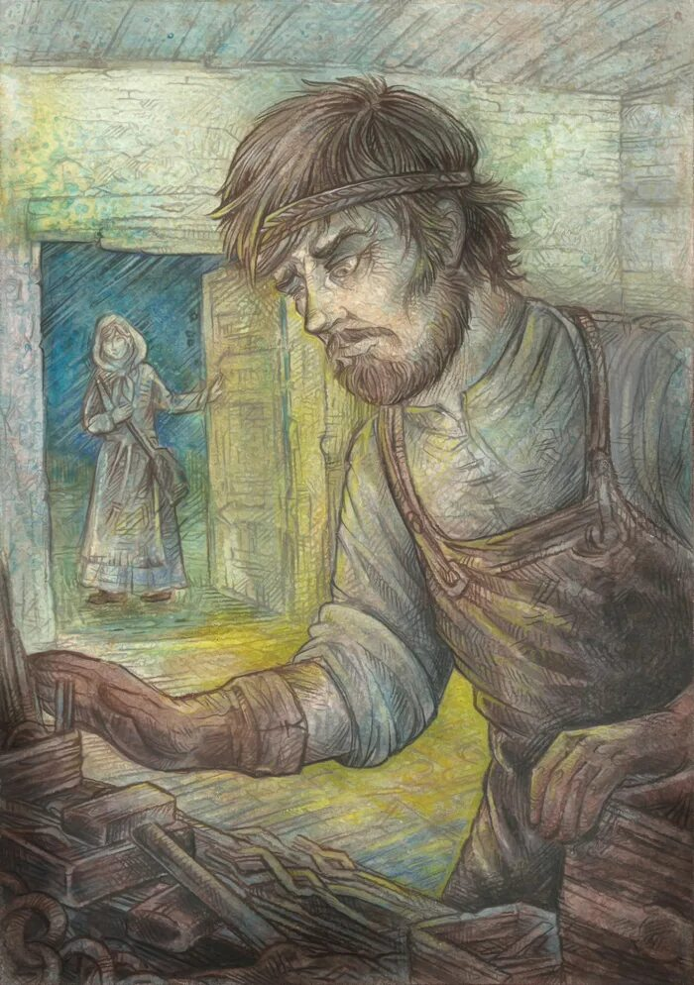
1.1.Внутренний мир человека и его личностные качества.
А. Платонов, «Юшка». В произведении автор поднял тему внутреннего мира. Главный герой внешне был скромным и даже робким человеком. Окружающие считали его ничтожеством, потому что он не реагировал на нападки людей, даже когда его сильно унижали. Он плохо выглядел, скудно питался, мало зарабатывал и не имел семьи. Всего этого было достаточно для презрения. Но никто не знал, что истинная сущность Юшки проявляется в благородных делах и мыслях. Свои сбережения он тратил на содержание сироты. Благодаря ему девушка получила образование и встала на ноги. А сам Юшка умер, ведь не лечил свою болезнь и экономил на всем ради своей воспитанницы. Оказалось, что внутренний мир Ефима намного красивее и лучше его внешнего облика. Кажущаяся слабость на деле была выражением силы и терпения. Качества героя позволяют сделать вывод, что он был намного выше своего окружения, но не был понят им.

Slide 15
Чем важен для современного человека опыт предыдущих поколений?
А. Алексин «Безумная Евдокия»
Опыт предыдущих поколений безусловно важен. Он учит ….

Slide 16
Опыт предыдущих поколений безусловно важен. Он учит ….

Slide 17
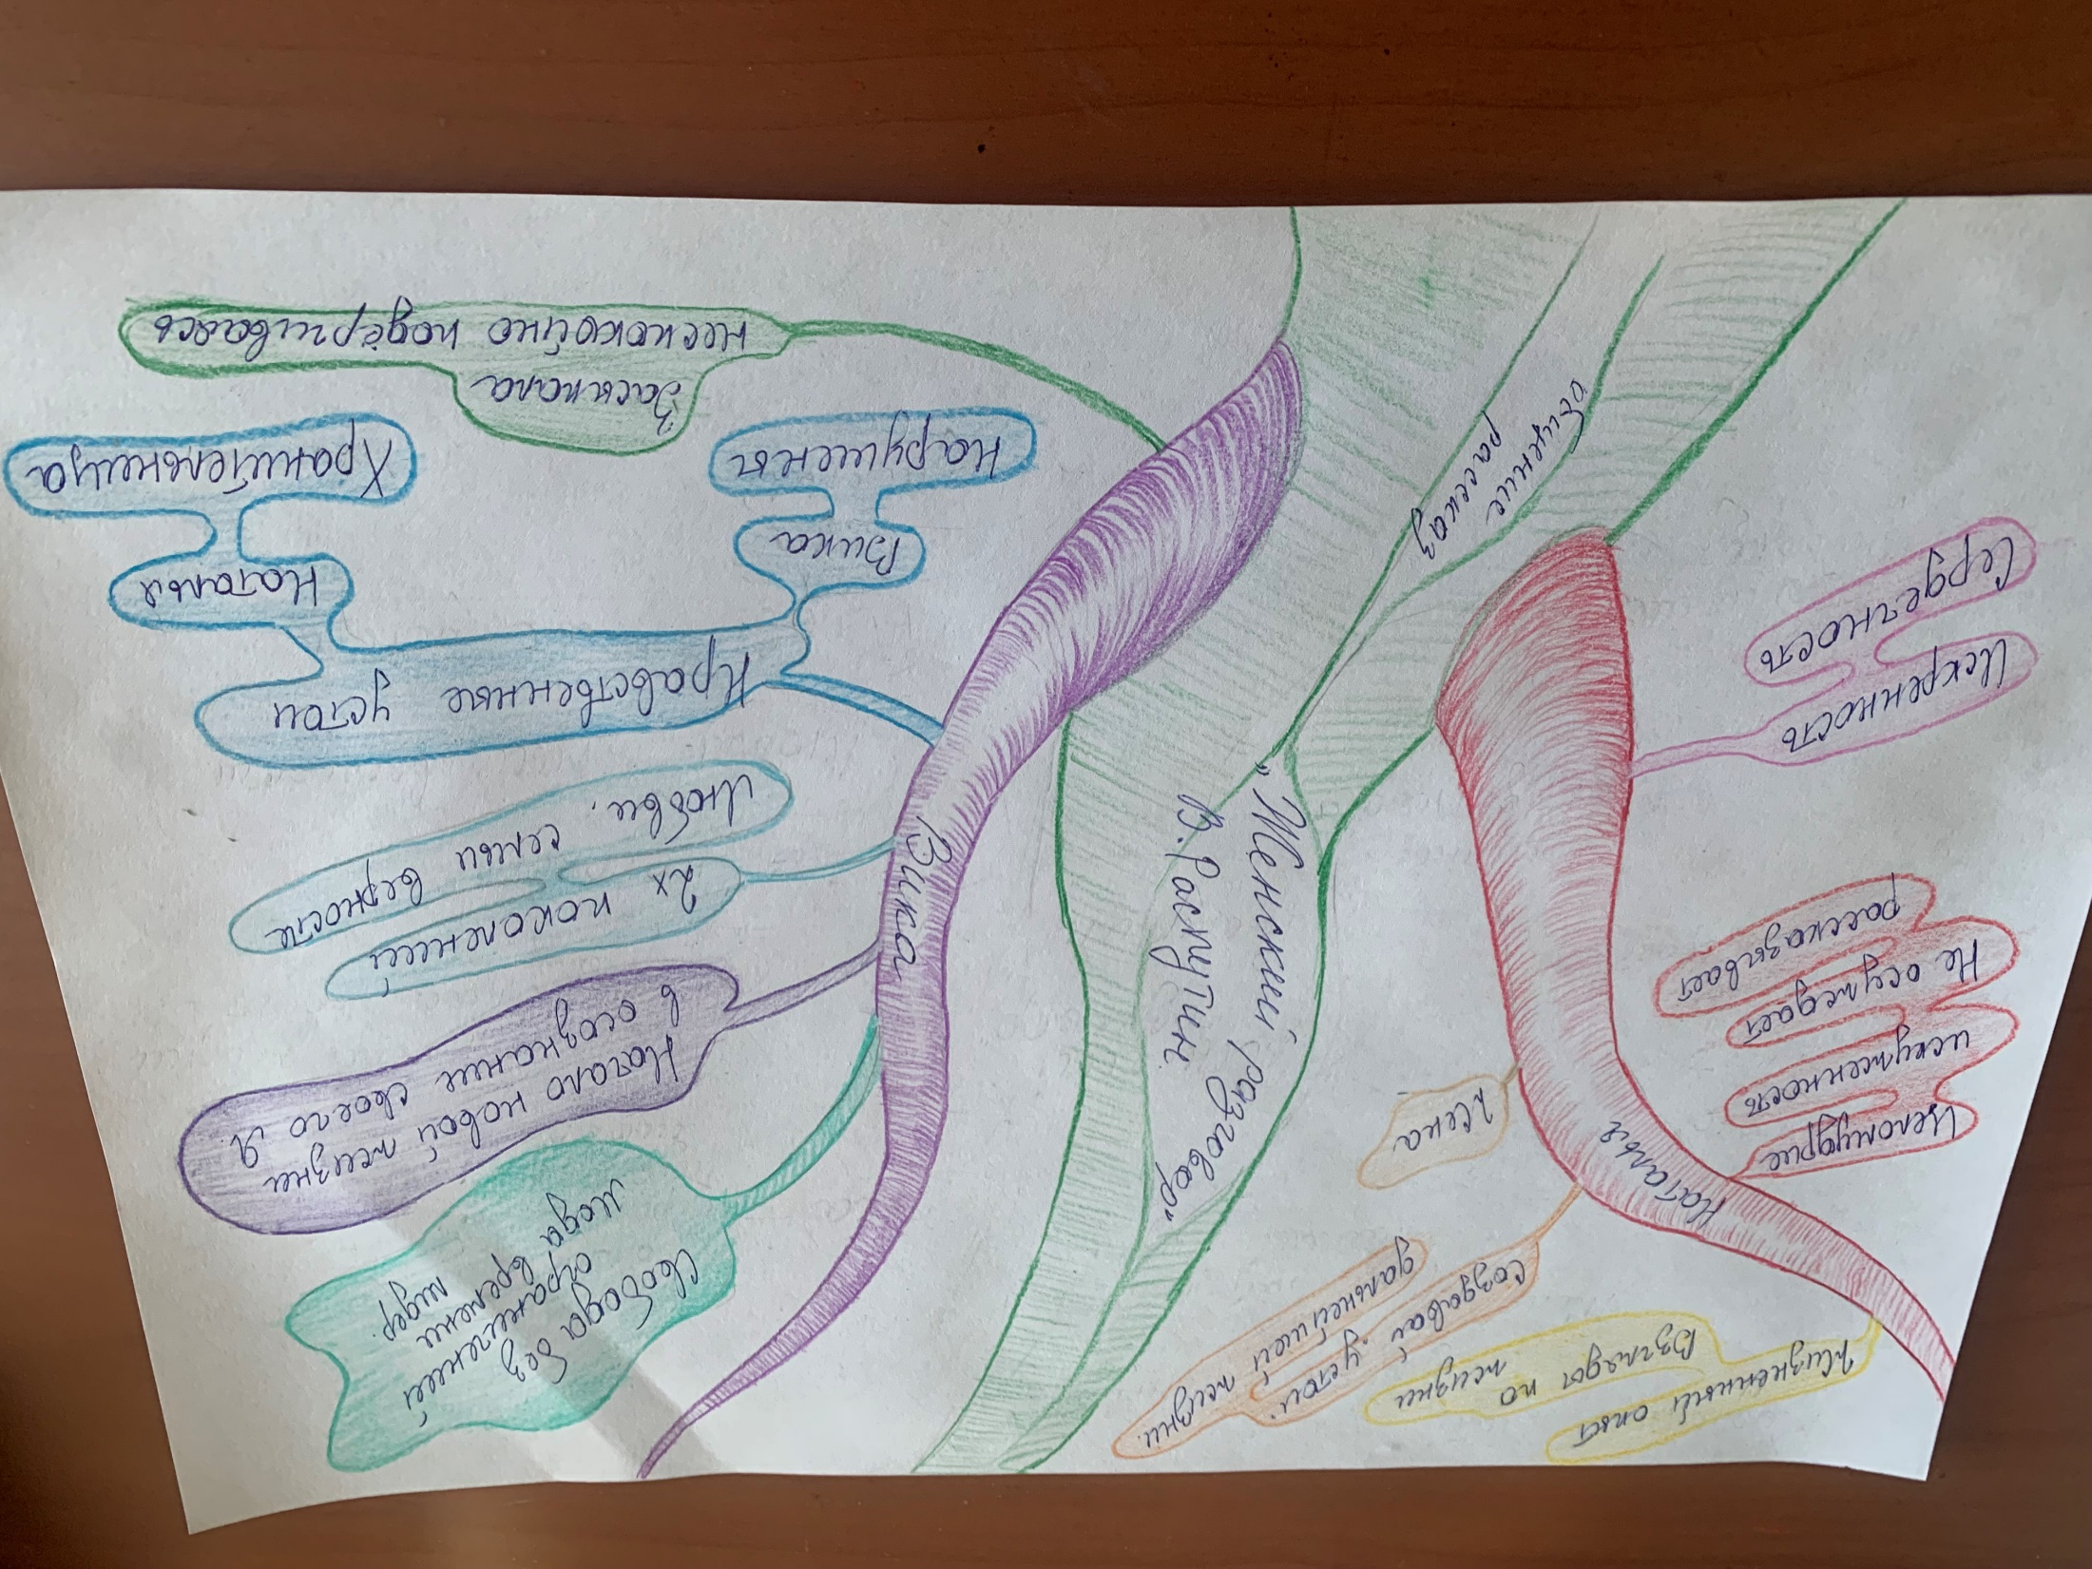

Slide 18
Познание человеком самого себя
1.Нужно ли стремиться к познанию самого себя?
2.Каким может быть путь к познанию самого себя?
3.Что важно победить в самом себе?
4.Когда поражение закаляет характер человека?
5.Размышления о выборе жизненного пути, значимой цели, о мечте.
6.Какую жизнь можно считать прожитой не зря?
7.Согласны ли Вы с мыслью, что жизненный путь – это постоянный выбор?
8.Какие ориентиры помогают не заблудиться на жизненном пути?
9.Почему важно осмысление пройденного пути?

Slide 19
Отношение человека к другому человеку, окружению, свобода и ограничения
Поведение и поступки человека, отношение к другому человеку.
Дружба и вражда. Любовь и ненависть. Верность и измена.
Равнодушие и отзывчивость.
Привычки и манеры, приличие, этикет.
Гуманизм.
Добро и злодеяние.
Преступление и наказание.
Свобода и ответственность. Одобрение и осуждение

Slide 20
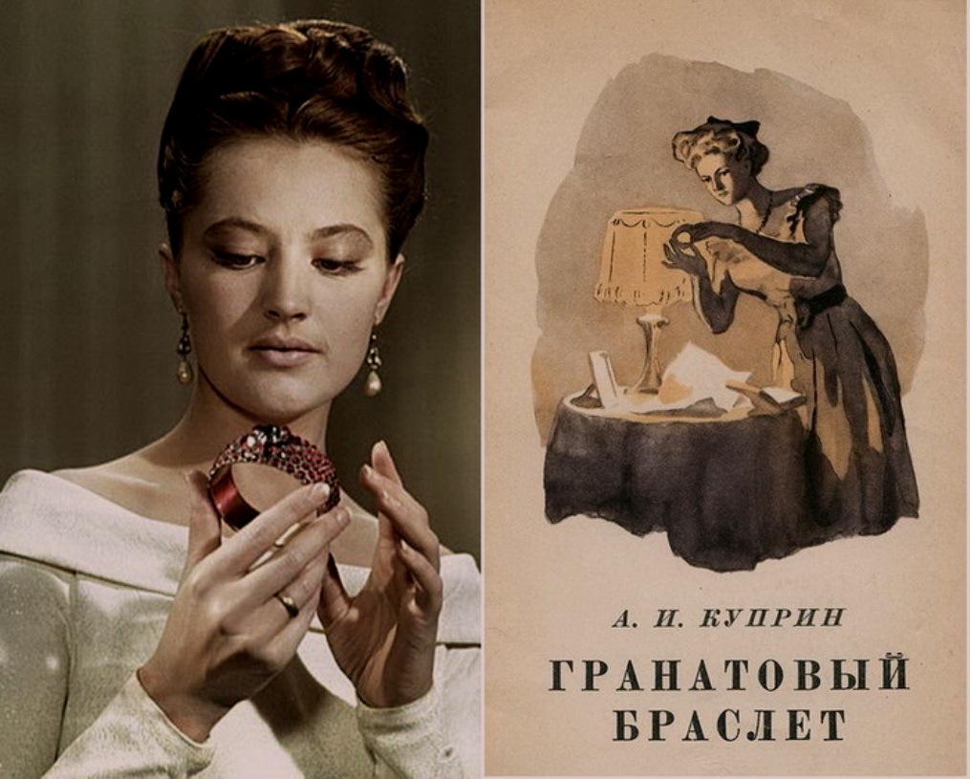
1.2.А.И. Куприн, «Гранатовый браслет».
Даже гуманные и чувствительные люди порой относятся к другим равнодушно и жестоко
Куприн показал, как обедневшая, но все же аристократия презрительно смеялась над любовью человека из низшего сословия. Желтков писал княгине анонимные письма. Она же, как честная жена, не скрывала их от мужа. Князь Василий сделал из этой истории домашнее представление. Ему рассказ о трагическом чувстве показался забавным. Все гости слушали и посмеивались над личной драмой маленького человека. Брат Веры и вовсе с презрением отнесся к Желткову, потому что он ему не ровня. Его любовь он считал оскорблением для своей сестры. Вот так социальное неравенство обрывает связи между людьми и воздвигает искусственные барьеры.

Slide 21
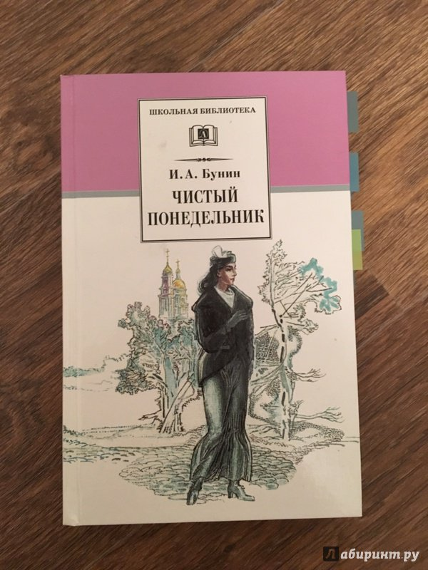
1.3.И.А. Бунин, Чистый понедельник».
Самопознание имеет важнейшую роль в определении жизненного пути человека. Ведь если мы не знаем, куда стремиться, мы окажемся не там, где хотели бы оказаться. Это доказывает пример из произведения Бунина. Главная героиня встречается с богатым и красивым кавалером. У нее было все для счастья: состояние, возможность учиться путешествовать, беззаботность и доступ к роскоши. Однако она выбрала вовсе не семейную жизнь с тем, кого любила, а службу в монастыре. В процессе самопознания героиня поняла, что ее влечет духовный путь, а не мирская суета. Если бы она не пришла к этому, то тяготилась бы существованием в браке и в окружении того, что было ей чуждо. Методом проб и ошибок она нашла дорогу, которая привела ее к полной гармонии.

Slide 22
1.3.Каким может быть путь к познанию самого себя?
Произведение Л. Н. Толстого «Война и мир».
Пьер Безухов:
- узы брака
- масонское общество
Путь к познанию себя у каждого свой. Свои жизненные приоритеты – любовь, дружба, деньги, а значит и разбираться в своем внутреннем мире они будут по-разному.
-отношение Пьера к Наполеону
-встреча с Платоном Каратаевым -познает настоящую философию русского человека. Беседы с солдатом словно открыли ему глаза на мир и показали истинно верный путь в жизни.
- женитьба на Наташе Ростовой. Пройдя долгий путь нравственных исканий, поборов страх и соблазн, Пьер получает долгожданную награду. Судьба подарила ему искренние чувства, любовь, жену и семью, к которой он стремился долгое время

Slide 23
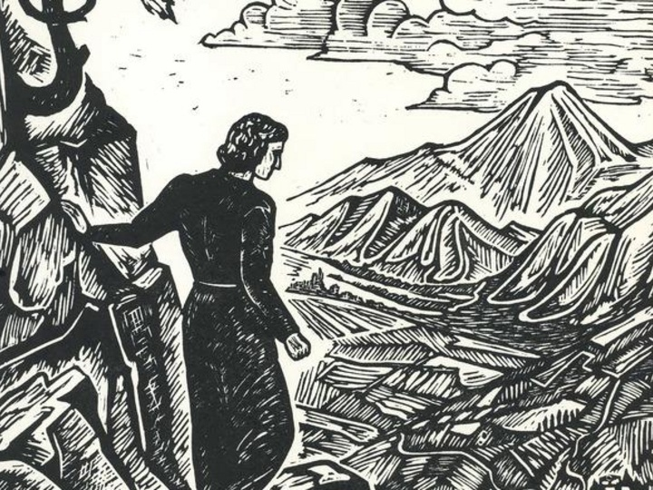
1 .4. Свобода человека и ее ограничения
1.Чем опасна свобода без ограничений?
2.Свобода и ответственность в жизни человека.
3 Что важнее : понимать человека или управлять им?
4.Что такое свобода? (По одному или нескольким произведениям М.Ю. Лермонтова)
Узнать, для воли иль тюрьмы На этот свет родимся мы.
Томим неясною тоской
По стороне своей родной.
Я мало жил, и жил в плену. Таких две жизни за одну,

Slide 24
Свобода – это важнейшее условие для самовыражения человека.
Часто свободу символизирует образ птицы.
В современном мире основными понятиями являются «свобода выбора» и «свобода слова».
Свобода каждого человека должна ограничиваться ответственностью.
Полной свободы быть не может, для всего есть свои ограничения.
Свобода – это жизнь.
Все люди стремятся к свободе, но иногда, получив её, не знают, что с ней делать.
Справедливые законы обеспечивают человеку свободу.
Свобода – это возможность самому принимать решения.
Внутренняя свобода гораздо важнее физической.

Slide 25
М.Ю. Лермонтов «Мцыри».
Главный герой поэмы М.Ю. Лермонтова «Мцыри» – это образ человека, который мечтал о свободе. Ещё ребёнком он попал в плен, а сжалившийся над ним монах забрал ребёнка в монастырь. Однако монастырские стены не стали ему домом, они были для Мцыри тюрьмой. Он не был монахом по своей натуре, в его венах текла горячая кровь горца. Юношу безумно влекла свобода, и поэтому он совершил побег.
Мцыри хотел повидать родные места, мечтал ступить на землю, где был его дом. Однако этой мечте не было суждено исполниться. Три дня он скитался, рисковал собственной жизнью, но ни на минуту не пожалел о содеянном. Перед смертью Мцыри с гордостью рассказывает во время исповеди о том, что ему всё же удалось увидеть свободную жизнь. Эти несколько дней на свободе стоили целой жизни в неволе для него. Молодой горец вдохнул горный воздух, увидел живописные пейзажи лесов и рек, наслаждался женской красотой. Юноша любовался бушующей природой, такой же мятежной, как и он сам. Буря, гроза, горящее от удара молнии дерево – всё это символизировало внутреннюю борьбу главного героя. Мцыри был по своей натуре истинным бойцом, поэтому, не раздумывая, вступил в смертельную схватку с барсом, в которой победил дикого зверя ценой собственной жизни.
В конце поэмы главный герой погибает, но он умирает свободным и непобеждённым. М.Ю. Лермонтов показал на его примере, на что способен человек ради своей

Slide 26
Какую жизненную цель можно назвать благородной?
М. Горького «Старуха Изергиль» ( Легенда о Данко).
-бескорыстное стремление помочь людям и сделать мир лучше (даже ценой своей жертвы)
- не все индивидуальные цели, направленные на личное благо, являются благородными. А .П.Чехов «Крыжовник»

Slide 27
ЧТО ПОЧИТАТЬ
Универсальные произведения:
1. М. Шолохов «Судьба человека» (смысл жизни, нравственный выбор, добро и зло)
2.Антуан де Сент-Экзюпери «Маленький принц» (смысл жизни, ответственность, любовь, дружба).
3. М. Горький «Старуха Изергиль» (смысл жизни, гордость, свобода личная и свобода народа, ответственность)
4.Джек Лондон «Любовь к жизни» (предательство, сила духа)
5.А.П. Платонов «Юшка» (смысл жизни, нравственный выбор, добро и зло)
6.А. И. Куприн «Чудесный доктор» ,» Сказка»(добро и зло)
7.В. Астафьев «Конь с розовой гривой» (муки совести, нравственный выбор, самоанализ)
8.А.П. Чехов «Скрипка Ротшильда» (смысл жизни, муки совести, самоанализ)
9. А. Грин «Зелёная лампа» (смысл жизни, сила духа) В. Астафьев «Фотография, на которой меня нет» (дружба)
10.О. Генри «Дары волхвов» (любовь

Slide 28
Читательский дневник
Автор | Название произведения | Ключевые слова | Главная мысль (идея).Герои | Ключевые цитаты
М. Шолохов | «Судьба человека» | Судьба долг нравственный выбор любовь испытания смысл жизни, нравственный выбор добро и зло | Андрей Соколов. Человек может преодолеть любые трудности и беды, если за его спиной Родина, семья и друзья. При этом он остается человеком добросердечным, честным, отзывчивым и милосердным | 1.Захотелось мне им, проклятым, показать, что хотя я и с голоду пропадаю, но давиться ихней подачкой не собираюсь, что у меня есть свое, русское достоинство и гордость и что в скотину они меня не превратили, как ни старались. 2.Чужой, но ставший мне близким человек

Slide 29
ИНФОРМАЦИОННЫЕ ИСТОЧНИКИ
https://fipi.ru/itogovoe-sochinenie
https://ctege.info/itogovoe-sochinenie-2023/napravleniya
-tem-itogovogo-sochineniya-2023.html
https://4ege.ru/sochinenie/65672-razdely-zakrytogo-bank
a-itogovogo-sochinenija.html

